Slide 1
A saúde mental e a importância dela na vida das pessoas.

Slide 2
O que é saúde mental?
A saúde mental é um importante fator que possibilita o ajuste necessário para lidar com as emoções positivas e negativas. Investir em estratégias que possibilitem o equilíbrio das funções mentais é essencial para um convívio social mais saudável.
Além de ser determinante para a estabilidade física, a saúde mental está relacionada à qualidade da interação individual e coletiva. No cenário atual, buscar alternativas que possibilitem a harmonia nessas relações é uma urgente necessidade.

Slide 3
A importância da saúde mental para o bem-estar
A Organização Mundial de Saúde (OMS) aponta que o conceito de saúde é bem mais abrangente que a simples ausência de doença: é um completo estado de bem-estar físico, mental e social e, dessa forma, merece atenção em todos as suas vertentes.
Assim como a física, a saúde mental é uma parte integrante e complementar à manutenção das funções orgânicas. Nesse contexto, a promoção da saúde mental é essencial para que o indivíduo tenha a capacidade necessária de executar suas habilidades pessoais e profissionais.

Slide 4
Sumariamente, o bom estado mental confere ao homem o amplo exercício de seus direitos sociais e de cidadania. Assegura ainda as condições de interação social para uma convivência familiar mais harmônica e segura.
Desse modo, entender a importância da estabilidade mental e sua intensa relação com o bem-estar é fundamental. Possibilita, assim, a compreensão da importância de utilizar a capacidade individual para a percepção de valores e virtudes inerentes à construção da coletividade.

Slide 5
Mitos e verdades sobre a saúde mental
Um dos problemas que merecem atenção são os mitos e verdades que envolvem a saúde mental. Alguns estigmas e preconceitos ainda são muito presentes na realidade de quem enfrenta problemas em relação à saúde mental. Familiares e pacientes são muitas vezes incompreendidos ou até mesmo marginalizados devido à expressão de ideias baseadas em conceitos mal formulados ou não esclarecidos.
É preciso compreender que as disfunções orgânicas podem acontecer por diversos motivos e, por isso, as desordens mentais e físicas podem surgir. Logo, os problemas mentais como o transtorno bipolar, tendências depressivas e picos de ansiedade se expressam como um reflexo de fatores internos e externos.

Slide 6
Tais questões não podem ser interpretadas como sinal de fraqueza ou falha de caráter. A verdade é que surgem por influência genética ou oriundas de alterações clínicas, sociais e de problemas familiares originados na infância ou na adolescência.
Contextualmente, a maior verdade sobre a saúde mental é a necessidade de superar esses mitos e conceitos errôneos. A falta de conhecimento pode ser muito prejudicial à recuperação do paciente, porque impede a busca de soluções adequadas para minimizar os efeitos do problema.
Assim, é preciso ter cuidado com ideias falaciosas e que colocam em xeque o trabalho de profissionais capacitados e dedicados à recuperação da saúde mental. Dentre os conceitos equivocados mais preocupantes destacam-se:

Slide 7
doenças mentais são frutos da imaginação de quem tem a mente confusa;
todos os distúrbios psicológicos levam à loucura;
nem adianta procurar ajuda psiquiátrica, pois nenhum desajuste mental tem cura;
pacientes com problemas mentais são todos igualmente imprevisíveis ou perigosos.

Slide 8
Logo, é necessário combater o quanto antes a disseminação desses estigmas e mitos, pois eles colaboram para aumentar a discriminação associada à doença mental. Por conseguinte, muitas pessoas que precisam de orientação ou de tratamento são ignoradas ou desencorajadas à busca de auxílio.
Vale destacar que quanto mais precoce for o tratamento, melhor e mais rápida será a superação da doença. Ainda que sejam problemas graves, com o auxílio profissional adequado, há possibilidade de encontrar uma solução eficaz e melhorar a qualidade de vida.
Aspectos determinantes da saúde mental.

Slide 9
Aspectos determinantes da saúde mental
Os transtornos mentais surgem pela influência de múltiplos fatores sociais, genéticos, psicológicos e ambientais. As pressões socioeconômicas influenciam continuamente os riscos para a saúde mental individual e coletiva, sobretudo sobre as camadas mais populares. Uma saúde mental debilitada também colabora para significativas alterações sociais e condições de trabalho precárias. Também acentua a exclusão social e expõe o indivíduo ao risco de violência em virtude da incapacidade mental de autodefesa.
Questões psicológicas e de personalidade também tornam as pessoas mais susceptíveis aos desequilíbrios mentais. Além disso, as causas biológicas também contribuem para a desordem química das células cerebrais e aumentam a ocorrência da doença.

Slide 10
Nesse sentido, os familiares precisam buscar ajuda e encaminhar a pessoa para o tratamento mais adequado. De igual modo, as instituições também são responsáveis pela promoção da saúde mental de seus funcionários.
Como os colaboradores são os ativos mais importantes das empresas, manter uma visão estratégica sinaliza um diferencial competitivo em termos de produtividade. Assim, a saúde mental nas empresas deve ser considerada como um critério singular e fundamental à saúde individual e corporativa.

Slide 11
Políticas de saúde mental
A legislação atual está pautada na concessão de valores para que os pacientes psiquiátricos recebam tratamento em uma ala específica dos hospitais gerais. No entanto, a verba destinada aos hospitais não garantem a assistência necessária ao doente.
Assim, é urgente a necessidade de reformulação de políticas públicas que viabilizem condições e critérios para a promoção da saúde mental. É preciso estabelecer ações com viabilidade prática para transformar a atual conjuntura que envolve a realidade dos tratamentos de problemas mentais no país.

Slide 12
A inexistência de um sistema que respeite e garanta os direitos civis e socioeconômicos contribui para o agravamento das doenças mentais e eleva o percentual de indivíduos sem a devida assistência.
Com um sistema falho, muitos pacientes que poderiam ser recuperados evoluem para quadros mais graves. Representam, assim, um crescente ônus financeiro aos cofres públicos devido à incapacidade mental e física, medicamentos de alto custo e aposentadoria precoce.

Slide 13
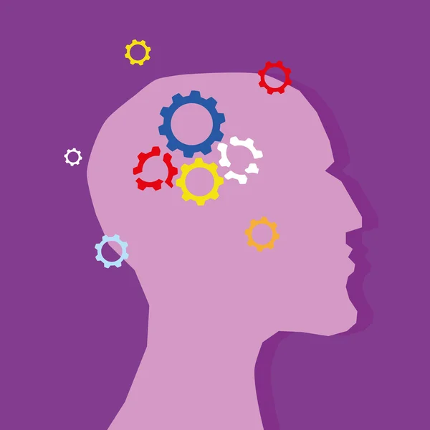
Porém, o maior prejuízo resulta da não garantia do cumprimento de seus direitos fundamentais: coloca em xeque a dignidade humana, acentua o sofrimento deles e reduz cada vez mais as chances de reintegração social.

Slide 14
Hábitos prejudiciais ao equilíbrio mental
Como parte importante das medidas de prevenção às doenças mentais, a atenção primária a alguns hábitos do cotidiano precisam ser considerados. Muito provavelmente ocorrerá um aumento expressivo do número de doentes dessa natureza — e isso em caráter global.
Fatores como o envelhecimento da população, a acentuação dos problemas sociais e econômicos e os desajustes familiares concorrem para o surgimento de desequilíbrios emocionais. Em geral, eles evoluem para transtornos mentais e físicos cada vez mais desafiadores

Slide 15
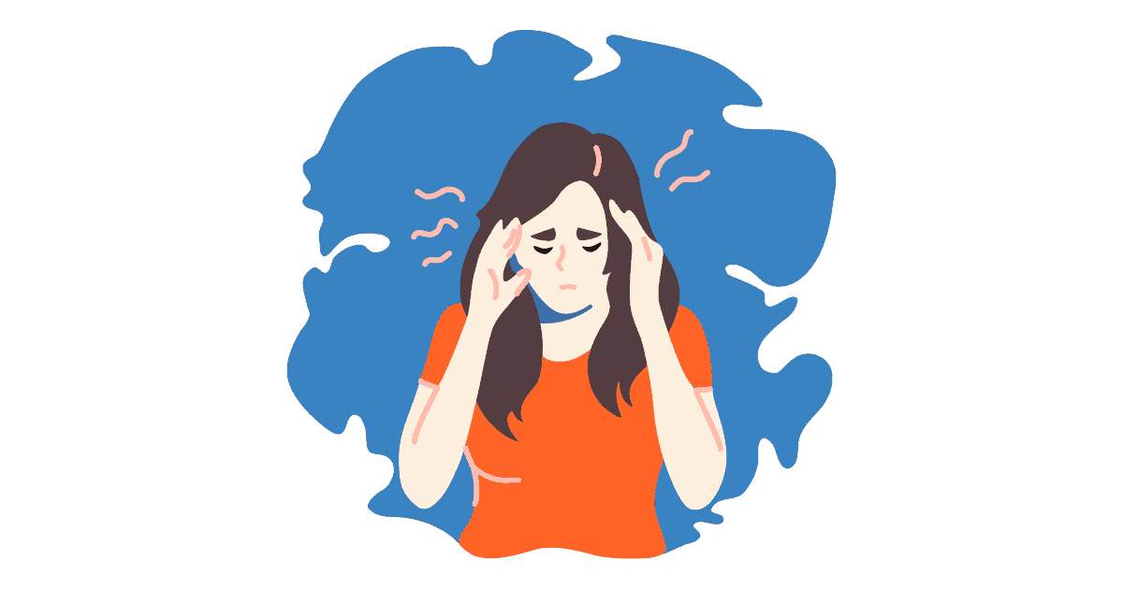
Pensamentos negativos
A maneira de enfrentar os desafios da vida torna-se uma linha tênue entre a sanidade mental e a dificuldade em alcançar o equilíbrio necessário ao viver saudável. Pessoas que mantêm pensamentos ou atitudes negativas tendem a desenvolver distúrbios físicos e mentais mais graves.
Dentre os problemas mais preocupantes estão as crises de ansiedade e o maior risco para a depressão. Essa doença é mais presente em pessoas queixosas e tristes. Ela surge mediante constantes flutuações de humor e como respostas emocionais aos desafios do cotidiano.

Slide 16
Para evitar esses desequilíbrios, convém buscar ajuda profissional para recuperar a performance mental e conter os pensamentos negativos. A depressão tem aumentado muito nas últimas décadas e tem sido motivo de desordens tanto no âmbito pessoal quanto no profissional.

Slide 17
Vício em jogos, álcool e drogas
A Organização Mundial da Saúde (OMS) afirma que a dependência em jogos virtuais é uma das doenças mentais da modernidade. Como reflexo do avanço tecnológico e da facilidade de acesso aos recursos digitais, o número de adeptos aos videojogos adquire uma dimensão cada vez mais expressiva.
Além de fomentar a necessidade de criar políticas específicas voltadas ao controle dessa questão, a OMS adverte sobre os riscos à saúde das pessoas que passam horas jogando e se isolam da família e dos amigos.

Slide 18
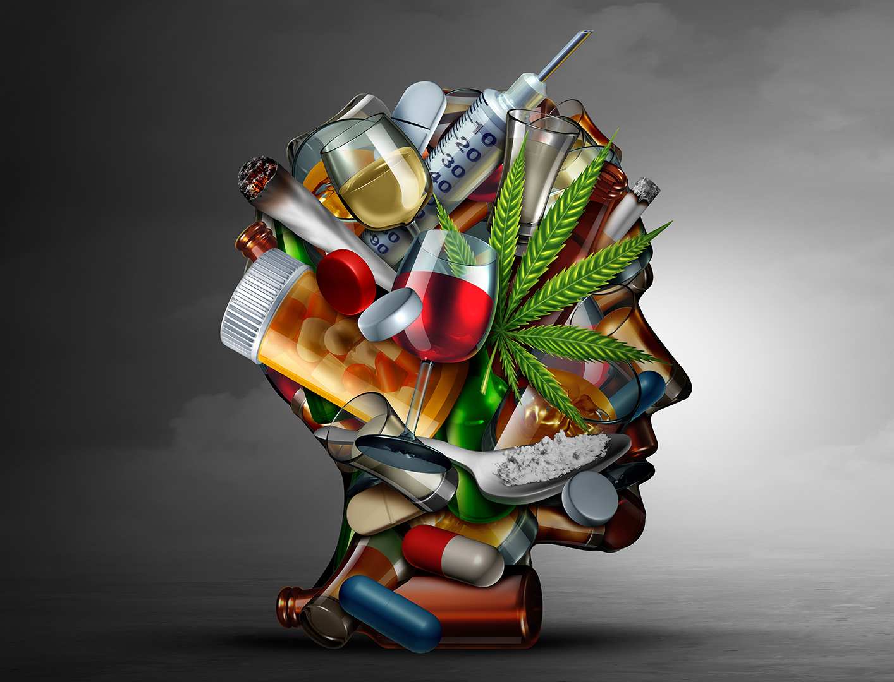
A compulsão por drogas e álcool também figura como fator de influência para o surgimento de complicações no âmbito psicológico e mental. Tais vícios afetam a capacidade de concentração, de memória e sinalizam o mal desempenho das atividades cerebrais.
As perturbações decorrentes da relação entre o álcool e a saúde mental desafiam a saúde pública e exigem um controle mais eficiente desse problema. Tanto o álcool como o abuso de tóxicos comprometem a qualidade de vida dos usuários de todas as idades, gênero e classe socioeconômica.

Slide 19
A dificuldade em admitir a necessidade de ajuda especializada contribui para acentuar a doença e pode evoluir para quadros mais alarmantes. Os mais comuns são a incapacidade mental e a tentativa de suicídio entre jovens, principalmente.
Dentre os problemas resultantes desses vícios destacam-se a má qualidade do sono, a alimentação inadequada e a redução no desempenho escolar ou laboral. Além desses, há outros aspectos relevantes que complementam a lista do diagnóstico de quem enfrenta esses transtornos.

Slide 20
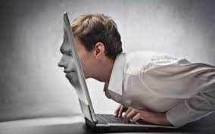
Uso excessivo de internet
A sociedade atual construiu uma espécie de “obrigatoriedade” em estar sempre online e querer saber, em tempo real, os principais acontecimentos do mundo. Porém, quando a falta da internet gerar sofrimento, a situação pode evoluir para uma patologia considerada um transtorno mental.
Embora atinja os adultos, a dificuldade para controlar esses impulsos é mais difícil em crianças e adolescentes, pois eles já nasceram na era da conectividade. Entretanto, esse hábito de “viver online” compromete as funções cognitivas, que nessa idade ainda não estão totalmente formadas.

Slide 21
Além de causar baixo rendimento escolar em crianças e prejudicar o desempenho profissional em adultos, o uso excessivo da web implica outros desajustes. Influencia o comportamento, as decisões importantes, o planejamento das tarefas e a organização do tempo.
Viver conectado não só afeta a estabilidade mental, como também colabora para o surgimento precoce da depressão em crianças e jovens. Tendo isso em vista, é preciso buscar alternativas viáveis — como ajuda profissional — para conter os efeitos negativos desses problemas e evitar a sua evolução.

Slide 22
Medidas que influenciam positivamente a qualidade da saúde mental
Numa perspectiva de saúde pública, buscar medidas que sinalizem condições de assegurar o bem-estar da sociedade é um dos aspectos mais relevantes para minimizar os efeitos negativos das perturbações mentais.
Sob a expectativa humana, a adoção de uma postura determinada por um estilo de vida mais natural e saudável influencia positivamente a manutenção da saúde mental.

Slide 23
Para alcançar esses objetivos e promover meios para conter esse problema, alguns fatores precisam ser considerados. Veja quais são:
adequar políticas que garantam a atenção primária à saúde mental em toda as esferas sociais;
assegurar o acesso universal aos serviços de promoção da saúde mental;
divulgar e estimular medidas de prevenção, principalmente entre as camadas populares;
estabelecer meios de monitorar a qualidade da saúde mental entre crianças, jovens, usuários de drogas e pessoas idosas;
incentivar um estilo de vida saudável a fim de reduzir a ocorrência de desordens mentais e físicas;
desmistificar conceitos e estigmas equivocados sobre a recuperação de pacientes com transtornos mentais;
apoiar e promover a estabilidade familiar, a integração social e o desenvolvimento humano de acordo com os direitos sociais constitucionalmente estabelecidos.

Slide 24
Dicas para a boa manutenção das funções mentais
Procure relaxar alguns minutos por dia
Priorizar atitudes para aliviar o estresse é fundamental para tornar o cotidiano mais leve e promover o equilíbrio físico e mental. É preciso ter cuidado porque a defesa do organismo pode ser prejudicada e abrir portas a algumas doenças oportunistas que surgem mediante estresse excessivo.
De modo geral, isso ocorre porque a nossa cabeça vive constantemente ocupada por pensamentos e preocupações. Tais fatores reduzem a função das substâncias de defesa do organismo e colocam a pessoa em situação de vulnerabilidade.

Slide 25

Assim, é necessário buscar formas de aquietar a mente e relaxar alguns momentos durante o dia: meditação, alongamento e a leitura de um bom livro são excelentes alternativas para deixar a mente descansar e atingir um estágio de positividade.

Slide 26
Controle a ansiedade
Controlar a ansiedade é um grande desafio. Mas isso pode ser possível até mesmo naquelas situações muito difíceis. No entanto, é preciso treinar o cérebro para que ele aprenda a lidar com o que aparentemente nos domina.
Nesse sentido, é válida a antiga premissa de Sócrates — o filósofo grego — que aconselhava: “Conhece-te a ti mesmo”. Conhecer a si mesmo é ter a sabedoria necessária para identificar os pontos fortes que nos tornam vencedores. É ter a certeza de conseguir dominar os pensamentos e conduzi-los para o bem.

Slide 27
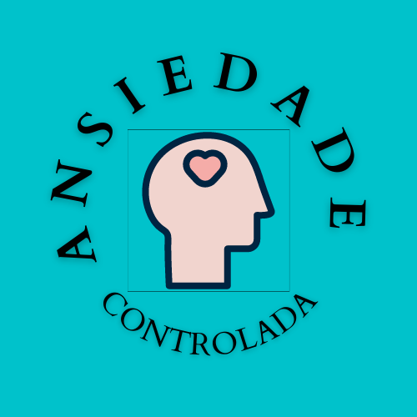
O primeiro passo para alcançar esse estágio é encontrar uma maneira própria de enfrentar os momentos desafiadores que a vida coloca diante de nós. E também aprender a controlar as emoções negativas que resultam em insegurança em determinadas circunstâncias.
Vencer a ansiedade exige, pois, a conscientização da necessidade de adotar uma postura mental diferente para estar preparado quando os problemas — ou os motivos que causam a ansiedade — surgirem.

Slide 28
Treine a sua mente de forma positiva
Procure dominar os seus pensamentos e conduzi-los para algo positivo e que torne a sua trajetória cada vez melhor. Hábitos, costumes e escolhas definem quem somos e onde chegaremos. Por isso, treinar a mente de forma positiva é fundamental para superar problemas como ansiedade, tristeza e frustração.
Vale destacar, também, a importância de respeitar o ritmo de sua mente. Cada pessoa tem suas peculiaridades e limitações determinadas naturalmente pela própria fisiologia. Tenha calma e procure se ajustar a esses detalhes.
Logo, tente observar o ritmo de seu metabolismo mental e dê uma pausa para que a sua mente trabalhe no tempo adequado à restauração das funções cognitivas com vistas à recuperação de sua saúde.

Slide 29

Busque tratamento, se necessário
O Governo deveria promover campanhas de educação com o intuito de sensibilizar a sociedade quanto à importância da necessidade de tratamento precoce para a saúde mental.
A conscientização do problema é um dos pontos mais relevantes para alcançar o sucesso na recuperação dos sintomas e na minimização dos riscos que envolvem a doença.
Atualmente, há alternativas para garantir a promoção da estabilidade emocional e psíquica de quem está em busca de auxílio profissional. Assim, procure ajuda o quanto antes e conheça as soluções que possibilitam a promoção da saúde mental e física, assim como a recuperação do bem-estar e da qualidade vida.

Slide 30
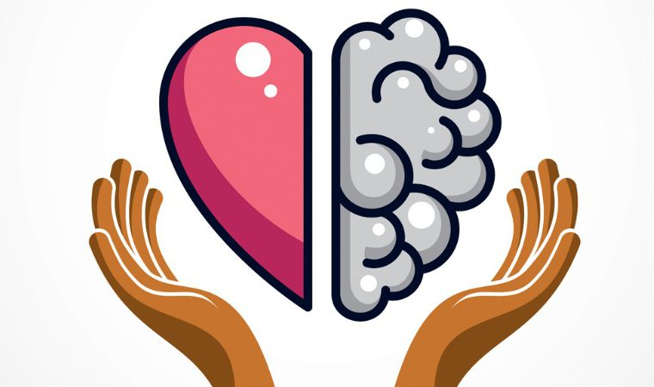
FIM

